Slide 1
ΕΙΣΑΓΩΓΗ ΣΤΗΝ ΚΟΙΝΩΝΙΚΗ ΣΥΝΤΑΓΟΓΡΑΦΗ
Ένα μικρό εισαγωγικό μάθημα για εκπαιδευτικούς κοινωνικών/πολιτιστικών υπηρεσιών

Slide 2

Στόχος του μαθήματος
Αυτό το μάθημα θα βοηθήσει τους εκπαιδευτικούς Κοινωνικών, Πολιτιστικών και Κοινοτικών Υπηρεσιών να μάθουν για την Κοινωνική Συνταγογράφηση και πώς μπορούν να δημιουργήσουν νέες ή προσαρμοσμένες πολιτιστικές ή δημιουργικές προσφορές που παρέχουν κοινωνικά συνταγογραφούμενα οφέλη για την υγεία και την ευημερία.
Σε αυτό το μάθημα αγγίζουμε θέματα που σχετίζονται με την τέχνη/δημιουργική ευεξία και πράγματα όπως η δραματοθεραπεία, η οποία χρησιμοποιεί αφήγηση, υποκριτική και αυτοσχεδιασμό για να ενθαρρύνει την αυτοανακάλυψη και την έκφραση. Ερευνούμε επίσης τη μουσικοθεραπεία, η οποία προσφέρει κοινωνικά καθορισμένα οφέλη για την υγεία και την ευεξία.
Η υποστήριξη της Ευρωπαϊκής Επιτροπής για την παραγωγή αυτής της δημοσίευσης δεν συνιστά έγκριση του περιεχομένου που αντικατοπτρίζει μόνο τις απόψεις των συγγραφέων και η Επιτροπή δεν μπορεί να θεωρηθεί υπεύθυνη για οποιαδήποτε χρήση των πληροφοριών που περιέχονται σε αυτήν.

Slide 3
Αυτό το μάθημα παρέχεται σε εσάς από τους εταίρους του προγράμματος Erasmus+ Activate Social Prescribing Project που είναι ειδικοί και υποστηρικτές της κοινωνικής συνταγογράφησης.
Ελπίζουμε ότι αυτό το μάθημα μπορεί να εμπνεύσει εσάς και άλλους Κοινωνικούς και Πολιτιστικούς Εκπαιδευτές και Διαμεσολαβητές να ρίξετε μια ματιά στη δουλειά σας και να δείτε εάν μπορείτε να βάλετε στοιχεία Κοινωνικής Συνταγογράφησης σε αυτή!
Ιδέες

Slide 4
ΠΕΡΙΕΧΟΜΕΝΑ ΜΑΘΗΜΑΤΟΣ
1
2
3
4
Εισαγωγή στην Κοινωνική Συνταγογράφηση
Τα οφέλη των Τεχνών & Πολιτισμού για την Υγεία
Πώς η χρήση της δημιουργικότητας μπορεί να φέρει κοντά τους ανθρώπους
Μια πρακτική δημιουργικότητας & τεχνών
5
6
7
8
Μια πρακτική πολιτισμού & θεάτρου
Πόροι & εργαλεία για πολιτιστικούς οργανισμούς
Προτάσεις
και μελλοντικός
σχεδιασμός
Μια πρακτική μουσικής & Χορού

Slide 5

Εισαγωγή στην Κοινωνική Συνταγογράφηση
Τι, γιατί, πού και πώς;
Ο ρόλος των Κοινωνικών και Πολιτιστικών Οργανώσεων ως διευκολυντές στην Κοινωνική Συνταγογράφηση

Slide 6
Η Κοινωνική Συνταγογράφηση είναι ένας ισχυρός κοινοτικός μηχανισμός για τη βελτίωση της σωματικής, συναισθηματικής και ψυχικής ευεξίας των ενηλίκων, συνδέοντάς τους με πηγές υποστήριξης που δεν βασίζονται στην ιατρική κοινότητα.
Αυτό το μάθημα εστιάζει αντ' αυτού στην ενσωμάτωση της παροχής υπηρεσιών υγείας και της ευημερίας σε κοινωνικές και πολιτιστικές κοινότητες/δημόσιες ρυθμίσεις μέσω της κοινωνικής συνταγογράφησης .
Τι είναι η κοινωνική συνταγογράφηση;

Slide 7
Ο Ρόλος των Κοινωνικών και Πολιτιστικών Οργανώσεων στην Κοινωνική Συνταγογράφηση
Πολλοί Κοινωνικοί και Πολιτιστικοί Οργανισμοί ασχολούνται ήδη με την κοινωνική συνταγογράφηση, αλλά μπορεί να μην το γνωρίζουν. Οι γκαλερί τέχνης, τα μουσεία και οι βιβλιοθήκες προσφέρουν συνήθως δωρεάν είσοδο στα μέλη του κοινού και αυτό καταρρίπτει τα οικονομικά εμπόδια που μπορεί να ήταν αποτρεπτικά για τους ανθρώπους που συμμετέχουν σε μια δραστηριότητα.
Οι κοινωνικοί και πολιτιστικοί οργανισμοί μπορούν να προσφέρουν δωρεάν ξεναγήσεις και εργαστήρια, αυτός είναι ένας θαυμάσιος τρόπος για να ενθαρρύνετε τους ανθρώπους να μιλήσουν για την τέχνη κ.λπ. και επίσης ένας τρόπος για να συναντήσουν ανθρώπους με ομοϊδεάτες.
Πολλές γκαλερί τέχνης και μουσεία αναζητούν εθελοντές επιτηρητές, το να είσαι εθελοντής είναι ένας πολύ καλός τρόπος για να εμπλακείς στην κοινότητα και μπορεί να δώσει στους ανθρώπους εστίαση στη ζωή.

Slide 8

Υγεία - Ο ΠΟΥ ορίζει την υγεία ως: «μια κατάσταση πλήρους σωματικής, ψυχικής και κοινωνικής ευεξίας, [η οποία] δεν είναι απλώς η απουσία ασθένειας ή αναπηρίας.
Πολιτισμός - Ο πολιτισμός ορίζεται ως οι αξίες, οι πεποιθήσεις, οι γλώσσες, οι γνώσεις και οι τέχνες, οι παραδόσεις, οι θεσμοί και ο τρόπος ζωής μέσω των οποίων ένα άτομο ή μια ομάδα εκφράζει τα νοήματα που δίνουν στην ύπαρξη και την ανάπτυξή τους. Ο πολιτισμός είναι αυτός που μας δίνει τη δυνατότητα να είμαστε άνθρωποι με τους άλλους.
Σημαντικοί ορισμοί
Υγεία
Πολιτισμός

Slide 9

Τα οφέλη των Τεχνών & Πολιτισμού για την Υγεία
Υπάρχουν πολλές ερευνητικές μελέτες και μαρτυρίες που δείχνουν το όφελος των τεχνών και του πολιτισμού για την υγεία. Ας ρίξουμε μια ματιά σε μερικά..

Slide 10
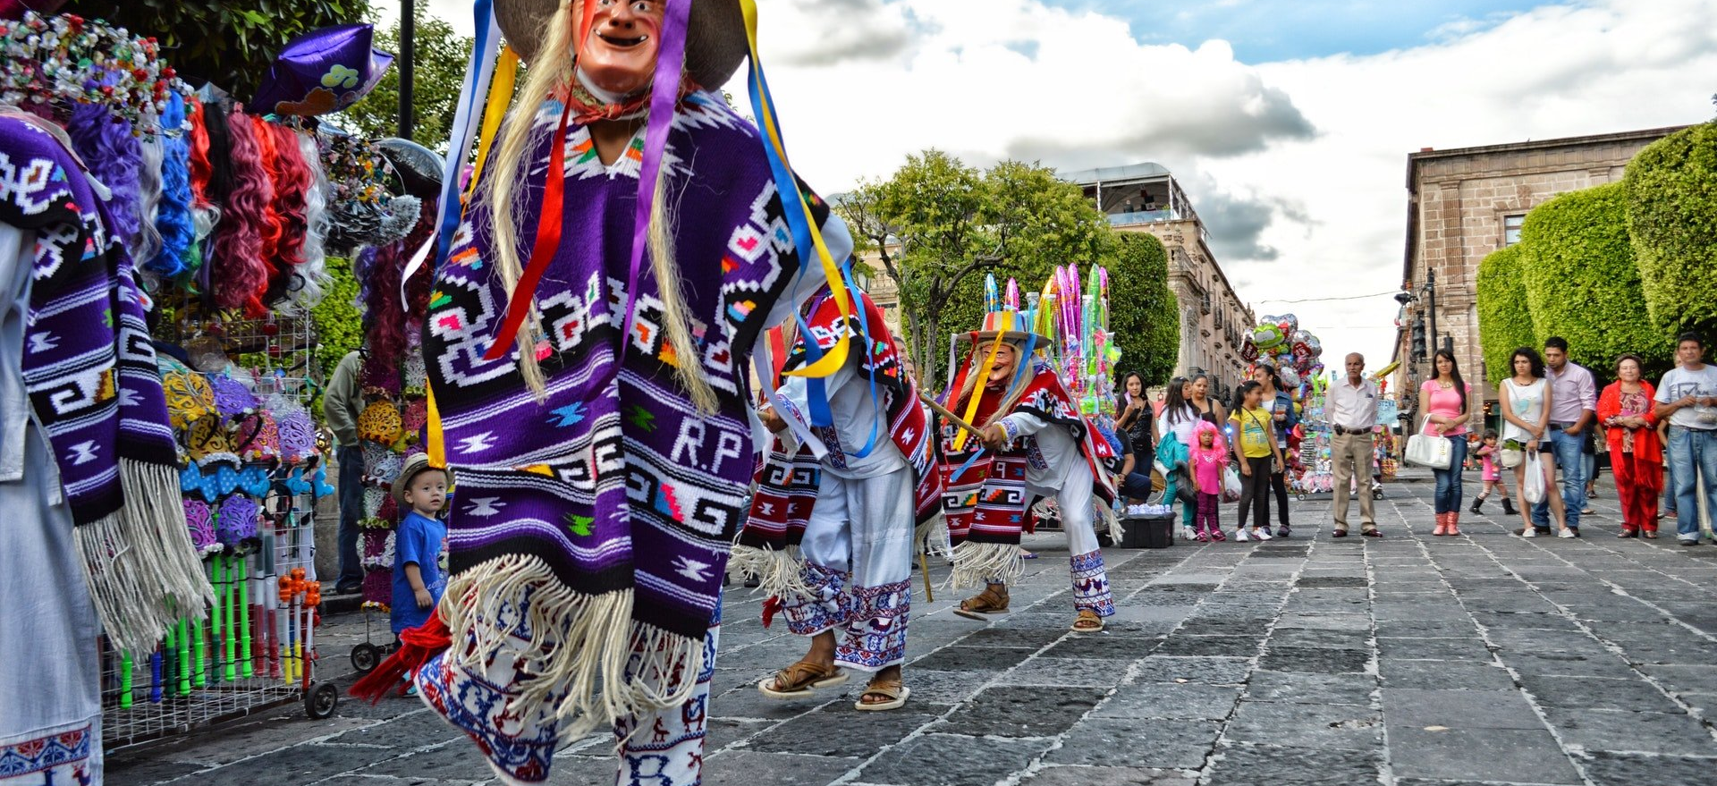
Δύναμη/Δυνατότητα δημιουργικής και πολιτιστικής κοινωνικής συνταγογράφησης..
Σύμφωνα με το Arts Council UK, όσοι παρακολουθούν έναν πολιτιστικό χώρο ή εκδήλωση έχουν σχεδόν 60% περισσότερες πιθανότητες να αναφέρουν καλή υγεία σε σύγκριση με εκείνους που δεν το κάνουν.

Slide 11

Γνωρίζατε ότι το δικαίωμα συμμετοχής και ωφέλειας από την πολιτιστική ζωή είναι ανθρώπινο δικαίωμα;
«Καθένας έχει το δικαίωμα να συμμετέχει ελεύθερα στην πολιτιστική ζωή της κοινότητας, να απολαμβάνει τις τέχνες και να συμμετέχει στην επιστημονική πρόοδο και τα οφέλη της ».
Οικουμενική Διακήρυξη Ανθρωπίνων Δικαιωμάτων - Άρθρο 27
Photo Credit – Myriams Φωτογραφίες – Pixabay

Slide 12
Ως εκ τούτου, υπάρχει καθήκον μεταξύ των Κοινωνικών και Πολιτιστικών οργανώσεων να συμπεριλάβουν και να παρέχουν υπηρεσίες για όλους, συμπεριλαμβανομένων εκείνων που πάσχουν από μειωμένα επίπεδα ψυχική υγεία και άλλων που μπορεί να έχουν εμπόδια ή φόβους που επηρεάζουν τη δέσμευσή τους.
ΕΙΜΑΙ ΜΕΡΟΣ ΤΗΣ ΚΟΙΝΟΤΗΤΑΣ

Slide 13

Βίντεο – Η θετική επίδραση της τέχνης και της δημιουργικότητας στην υγεία
Arts Culture Ηealth and Well-being Scotland
Οι τέχνες και η δημιουργικότητα μπορούν να έχουν απίστευτα θετικό αντίκτυπο στη σωματική και ψυχική υγεία.
Το ACHWS είναι ένα δίκτυο που παρέχει πληροφορίες και υποστήριξη για οποιονδήποτε εργάζεται σε θέματα τέχνης και πολιτισμού, υγείας και ευημερίας στη Σκωτία.
Αυτό το βίντεο θα ενδιαφέρει άλλες χώρες οργανισμών που σκέφτονται να επαναλάβουν ένα παρόμοιο έργο.
Πηγή: https://www.creativescotland.com/explore/read/stories/features/2021/arts-culture-health-and-wellbeing-scotland

Slide 14
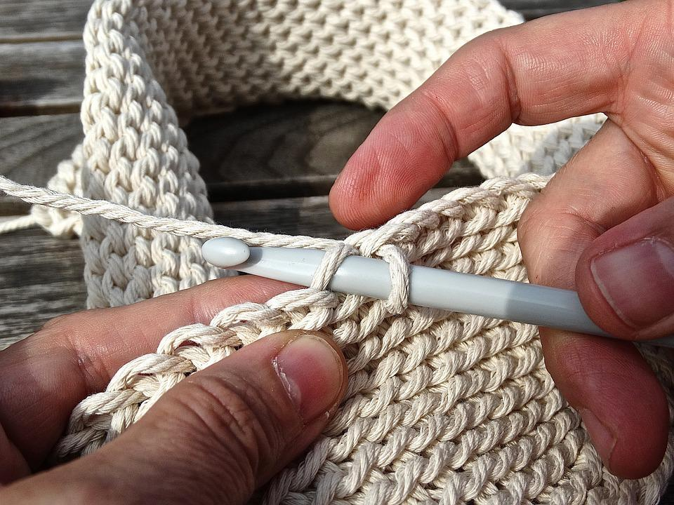
Ερευνητικές γνώσεις – Ο θετικός αντίκτυπος της τέχνης και της δημιουργικότητας στην υγεία
Η Dr Pippa Burns είναι ιατρική ερευνήτρια στο Πανεπιστήμιο του Wollongong και η εργασία της Happy Hookers εξέτασε τις επιπτώσεις του πλεξίματος στην ευημερία.
Μετά από έρευνα, η Μπερνς διαπίστωσε ότι το 89,5% των ερωτηθέντων ανέφεραν ότι η πρακτική αυτή τους έκανε να νιώθουν πιο ήρεμοι/ες, ενώ το 82% αισθάνονταν πιο χαρούμενοι/ες.
Φωτογραφία Pixabay
Πηγή: https://www.theguardian.com/lifeandstyle/2021/jul/02/happy-hookers-how-prescribing-creativity-might-help-wellbeing

Slide 15

Ερευνητικές γνώσεις – Ο θετικός αντίκτυπος της τέχνης και της δημιουργικότητας στην υγεία
Πίστωση εικόνας Semevent – Pixabay
Σε μια έρευνα που πραγματοποιήθηκε από το Πανεπιστήμιο Stitchlinks και το Cardiff σε πάνω από 3.500 άτομα που ασχολούνταν με το πλέξιμο από 31 χώρες:
Το 81% ένιωθε πιο χαρούμενο μετά το πλέξιμο, το 54% ένιωθε χαρούμενο ή πολύ χαρούμενο, λιγότερο από το 1% παρέμεινε λυπημένο .
Συναρπαστικά και σημαντικά, αυτό μεταφράστηκε σε άτομα με
κλινική κατάθλιψη.
Το πιο σημαντικό εύρημα ήταν ότι όσο πιο συχνά οι άνθρωποι πλέκουν (>3 φορές την εβδομάδα) τόσο πιο χαρούμενοι και ήρεμοι νιώθουν.

Slide 16
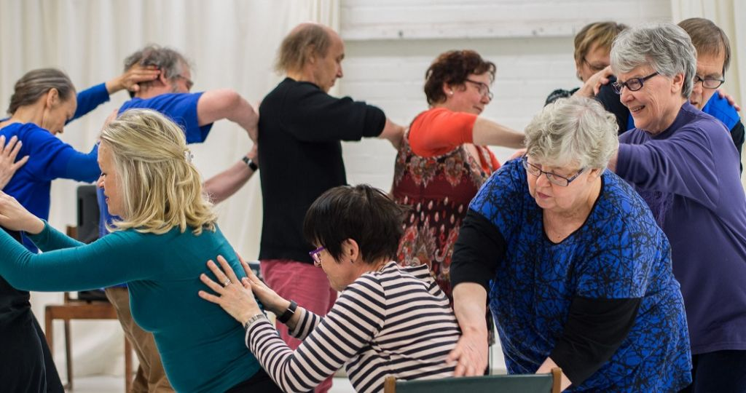
Ερευνητικές γνώσεις – Ο θετικός αντίκτυπος της τέχνης και της δημιουργικότητας στην υγεία
Έρευνες έχουν δείξει ότι οι τέχνες και οι καλλιτεχνικές δραστηριότητες μπορούν:
βελτιώνει τα αποτελέσματα της ιατρικής θεραπείας και ανακουφίζει τα σωματικά και ψυχολογικά συμπτώματα
μειώστε την ανάγκη και τη χρήση αγχολυτικών φαρμάκων, παυσίπονων και υπνωτικών χαπιών
βοηθούν στην ανακούφιση της μοναξιάς και της κοινωνικής απομόνωσης
πρόληψη και μείωση αρνητικών συναισθημάτων, όπως άγχος, κατάθλιψη και θλίψη. και
βοηθούν τους ανθρώπους να αντιμετωπίσουν προβλήματα ψυχικής υγείας.
Φωτογραφία: Teijo / Pirkanmaa 2016. PiiPoo – προσβάσιμο κέντρο για την τέχνη και τον πολιτισμό.
Μάθετε περισσότερα εδώ: https://taikusydan.turkuamk.fi/en/frontpage/arts-for-well-being/

Slide 17

Η θετική επίδραση της τέχνης και της δημιουργικότητας στην υγεία
Η κοινωνική συνταγογράφηση έχει σκοπό να διαδραματίσει στην ανακούφιση μιας σειράς συνθηκών ευεξίας και μπορεί να βοηθήσει σε μεγαλύτερη ικανοποίηση και απόλαυση στη ζωή. Η διεύρυνση της πρόσβασης στις τέχνες θα πρέπει να είναι ένα βασικό μέρος αυτού – είναι καλό για τους ασθενείς, καλό για το προσωπικό και καλό για το σύστημα υγειονομικής περίθαλψης.
« Για να δημιουργήσουμε μια υγιή, ευτυχισμένη, ουσιαστική ζωή για όλους, πρέπει να αναγνωρίσουμε τη δύναμη των καλλιτεχνών, των καλλιτεχνικών οργανισμών, των μουσείων και των βιβλιοθηκών στον τομέα της υγείας και όχι μόνο»
Art Council UK
Συνεδρία τραγουδιού για άτομα που ζουν με άνοια.
Φωτογραφία © Anthony Robling
Πηγή: https://www.artscouncil.org.uk/blog/what-can-culture-do-healthcare-0

Slide 18

Η χρήση της δημιουργικότητας μπορεί να φέρει τους ανθρώπους κοντά

Slide 19

Η δημιουργικότητα απελευθερώνει το μυαλό, επιτρέποντας στους ανθρώπους να μοιράζονται ιδέες, να κάνουν φίλους και να αλλάζουν τον τρόπο που σκέφτονται. Η εκτίμηση και η ενασχόληση με διαφορετικούς πολιτισμούς μπορεί να μας δώσει μια νέα προοπτική και να δημιουργήσουμε διαπολιτισμικές συνδέσεις.
Άρθρο: https://www.youth.ie/articles/why-is-creativity-important-and-what-does-it-contribute/
Η ακρόαση μιας συναυλίας ή η συμμετοχή σε ένα εργαστήριο τέχνης μπορεί να σας βοηθήσει να αλλάξετε τον τρόπο που σκέφτεστε.
Μπορεί να σας βοηθήσει να χαλαρώσετε και να συνδεθείτε με άλλους ανθρώπους.

Slide 20
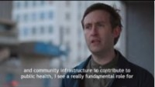
Βίντεο: κοινωνική συνταγογράφηση και καλλιτεχνικές δραστηριότητες
Ο John McMahon, Επικεφαλής Εκπαίδευσης στη Royal Society of the Arts (Ηνωμένο Βασίλειο), εξηγεί πώς η κοινωνική συνταγογράφηση μπορεί να εξασφαλίσει ότι περισσότεροι άνθρωποι επωφελούνται από δραστηριότητες σε βιβλιοθήκες, μουσεία, θέατρα και άλλους χώρους τέχνης.
ΚΑΝΤΕ ΚΛΙΚ
ΓΙΑ ΝΑ ΔΕΙΤΕ
Πηγή: https://youtu.be/SDo_UiyKyEY

Slide 21
Μια πρακτική δημιουργικότητας και τεχνών
Σε αυτήν την ενότητα, εμβαθύνουμε λίγο στο πώς η τέχνη και η υγεία μπορούν και συμβαδίζουν.

Slide 22
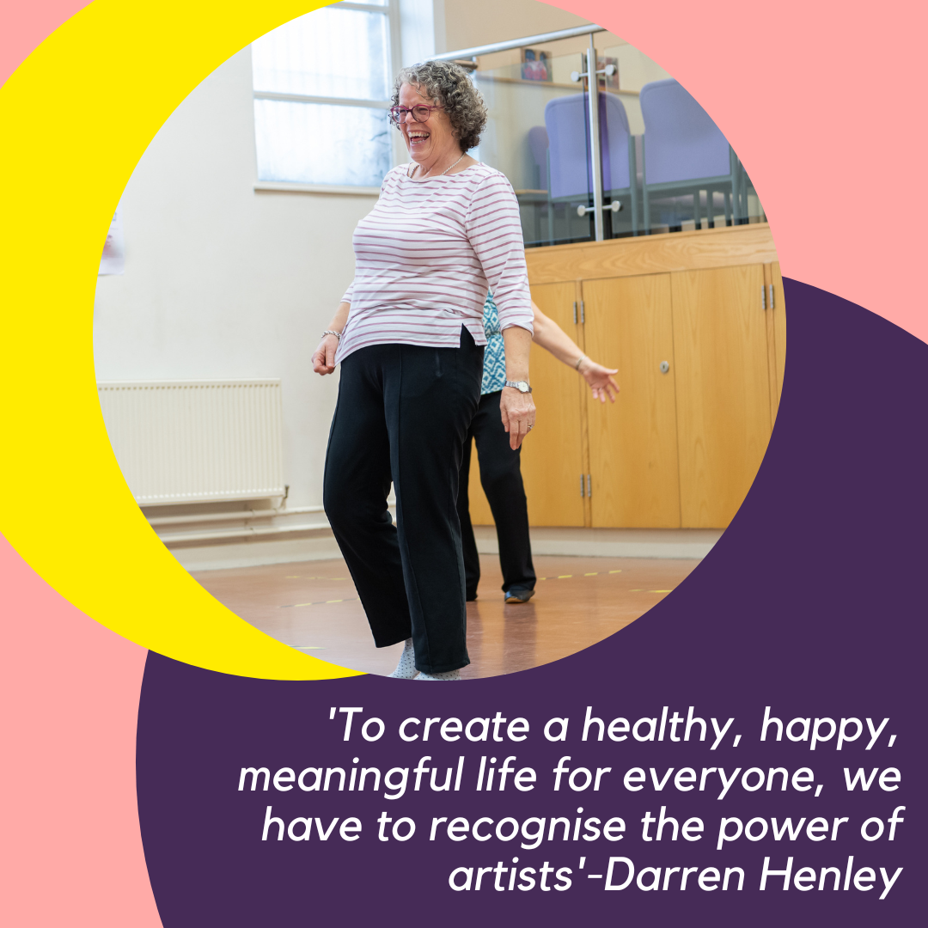
Τα οφέλη της δημιουργικότητας
Η δημιουργικότητα σε όλες τις μορφές της είναι ένα ουσιαστικό μέρος της ανθρώπινης ύπαρξης και ζωτικής σημασίας για την ευημερία. Απαιτείται περισσότερη έρευνα, αλλά αναδύονται μια σειρά από μελέτες υψηλής ποιότητας που δείχνουν τα οφέλη για την υγεία των πολιτιστικών δραστηριοτήτων – είτε πρόκειται για την παραλαβή ενός βιβλίου, την επίσκεψη σε ένα μουσείο ή τη συμμετοχή σε μια χορωδία.
Μια πρόσφατη κοινοβουλευτική έκθεση με επιρροή, το Creative Health, διαπίστωσε ότι ένα έργο που διαχειριζόταν η φιλανθρωπική οργάνωση Artlift οδήγησε σε μείωση κατά 37% στις επισκέψεις γιατρούς και σε μείωση κατά 39% στις εισαγωγές στα νοσοκομεία. Αυτό οδήγησε σε καθαρή εξοικονόμηση £216 ανά ασθενή.
Πηγή: https://www.artscouncil.org.uk/blog/what-can-culture-do-healthcare-0

Slide 23
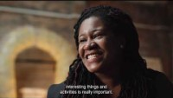

Βίντεο – Χρήση τεχνών και δημιουργικότητας για να μεταμορφώσετε την κοινότητα
Η B-Arts, είναι μια συμμετοχική εταιρεία τεχνών και θεάτρου με έδρα το Ηνωμένο Βασίλειο. Χρησιμοποιούν τις τέχνες και τη δημιουργικότητα για να μεταμορφώσουν τις ζωές των ανθρώπων, τους τόπους στους οποίους ζουν και την κοινότητά τους.
ΚΑΝΤΕ ΚΛΙΚ
ΓΙΑ ΝΑ ΔΕΙΤΕ
Πηγή: https://esmeefairbairn.org.uk/latest-news/b-arts-using-art-and-creativity-transform-community-stoke/

Slide 24
«Η δημιουργικότητα ανοίγει το μυαλό.
Μια κοινωνία που έχει χάσει την επαφή με τη δημιουργική της πλευρά είναι μια κοινωνία φυλακισμένη, καθώς γενιές ανθρώπων μπορεί να έχουν κλειστό μυαλό. Διευρύνει τις προοπτικές μας και μπορεί να μας βοηθήσει να ξεπεράσουμε τις προκαταλήψεις».
- Το Εθνικό Συμβούλιο Νεολαίας της Ιρλανδίας

Slide 25

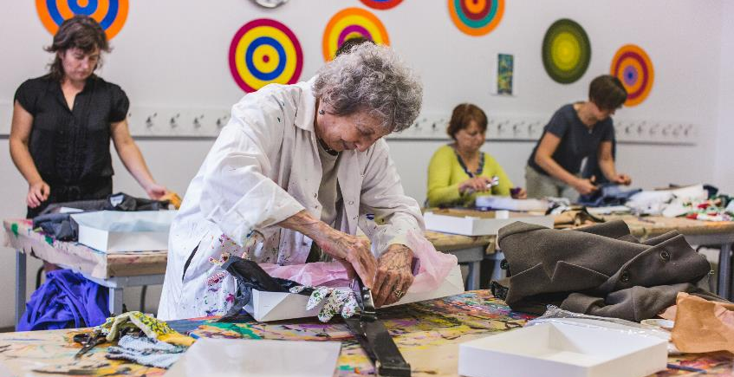


Σύνδεση των τομέων Τεχνών, Πολιτισμού και Υγείας .
Η τέχνη και η υγεία μπορούν και πάνε χέρι-χέρι. Η θεραπεία τέχνης μπορεί να επιτρέψει στους ανθρώπους να εκφράσουν τον τρόπο που αισθάνονται χωρίς να χρειάζονται λόγια.
Το ίδιο ισχύει και για τη μουσικοθεραπεία κ.λπ.
Ακόμα κι αν το άτομο απλώς παρατηρεί μια παράσταση, μια συναυλία ή βλέπει έργα τέχνης, μπορεί να του δώσει χώρο από τα θέματα που μπορεί να αντιμετωπίζει στην καθημερινή ζωή.

Slide 26
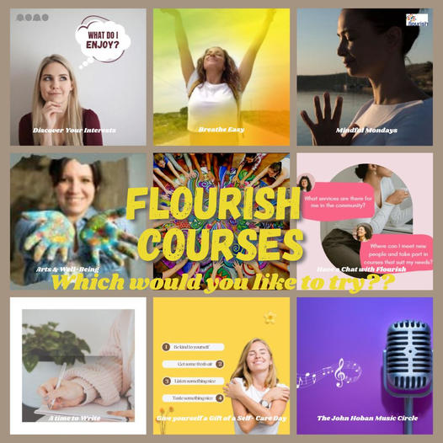
Case Study – Flourish Social Prescribing. Mayo, Ιρλανδία
Η υπηρεσία Flourish Social Prescribing στο Mayo της Ιρλανδίας διευθύνει μια σειρά εργαστηρίων Arts and Wellbeing. Μέσω της ανάπτυξης της αγάπης για τη μουσική, τη γραφή, την ποίηση, την κατασκευή χειροτεχνίας, την τέχνη κίνησης κ.λπ. Το Flourish βοηθά τους ανθρώπους να ενισχύσουν την αίσθηση της χαράς και να βελτιώσουν την υγεία τους.
Η σειρά εργαστηρίων τους προσφέρει στους συμμετέχοντες την ευκαιρία να βουτήξουν τα δάχτυλα των ποδιών τους στο νερό με μια σειρά από δημιουργικές δραστηριότητες τέχνης. Αυτή είναι μια ευκαιρία να γνωρίσουμε νέους ανθρώπους σε ένα χαλαρό και ευχάριστο περιβάλλον και να μάθουμε πώς η σύνδεση με τη δημιουργική μας πλευρά μπορεί να προσθέσει εκπληκτικές νέες διαστάσεις στη ζωή μας και να μας δώσει πρακτικά εργαλεία ευεξίας για να φέρουμε στην καθημερινότητά μας.
Τα μαθήματα περιλαμβάνουν ποίηση, τέχνη, μουσική, κίνηση και πολλά άλλα.
Πηγή: https://www.facebook.com/TFCCastlebar/

Slide 27
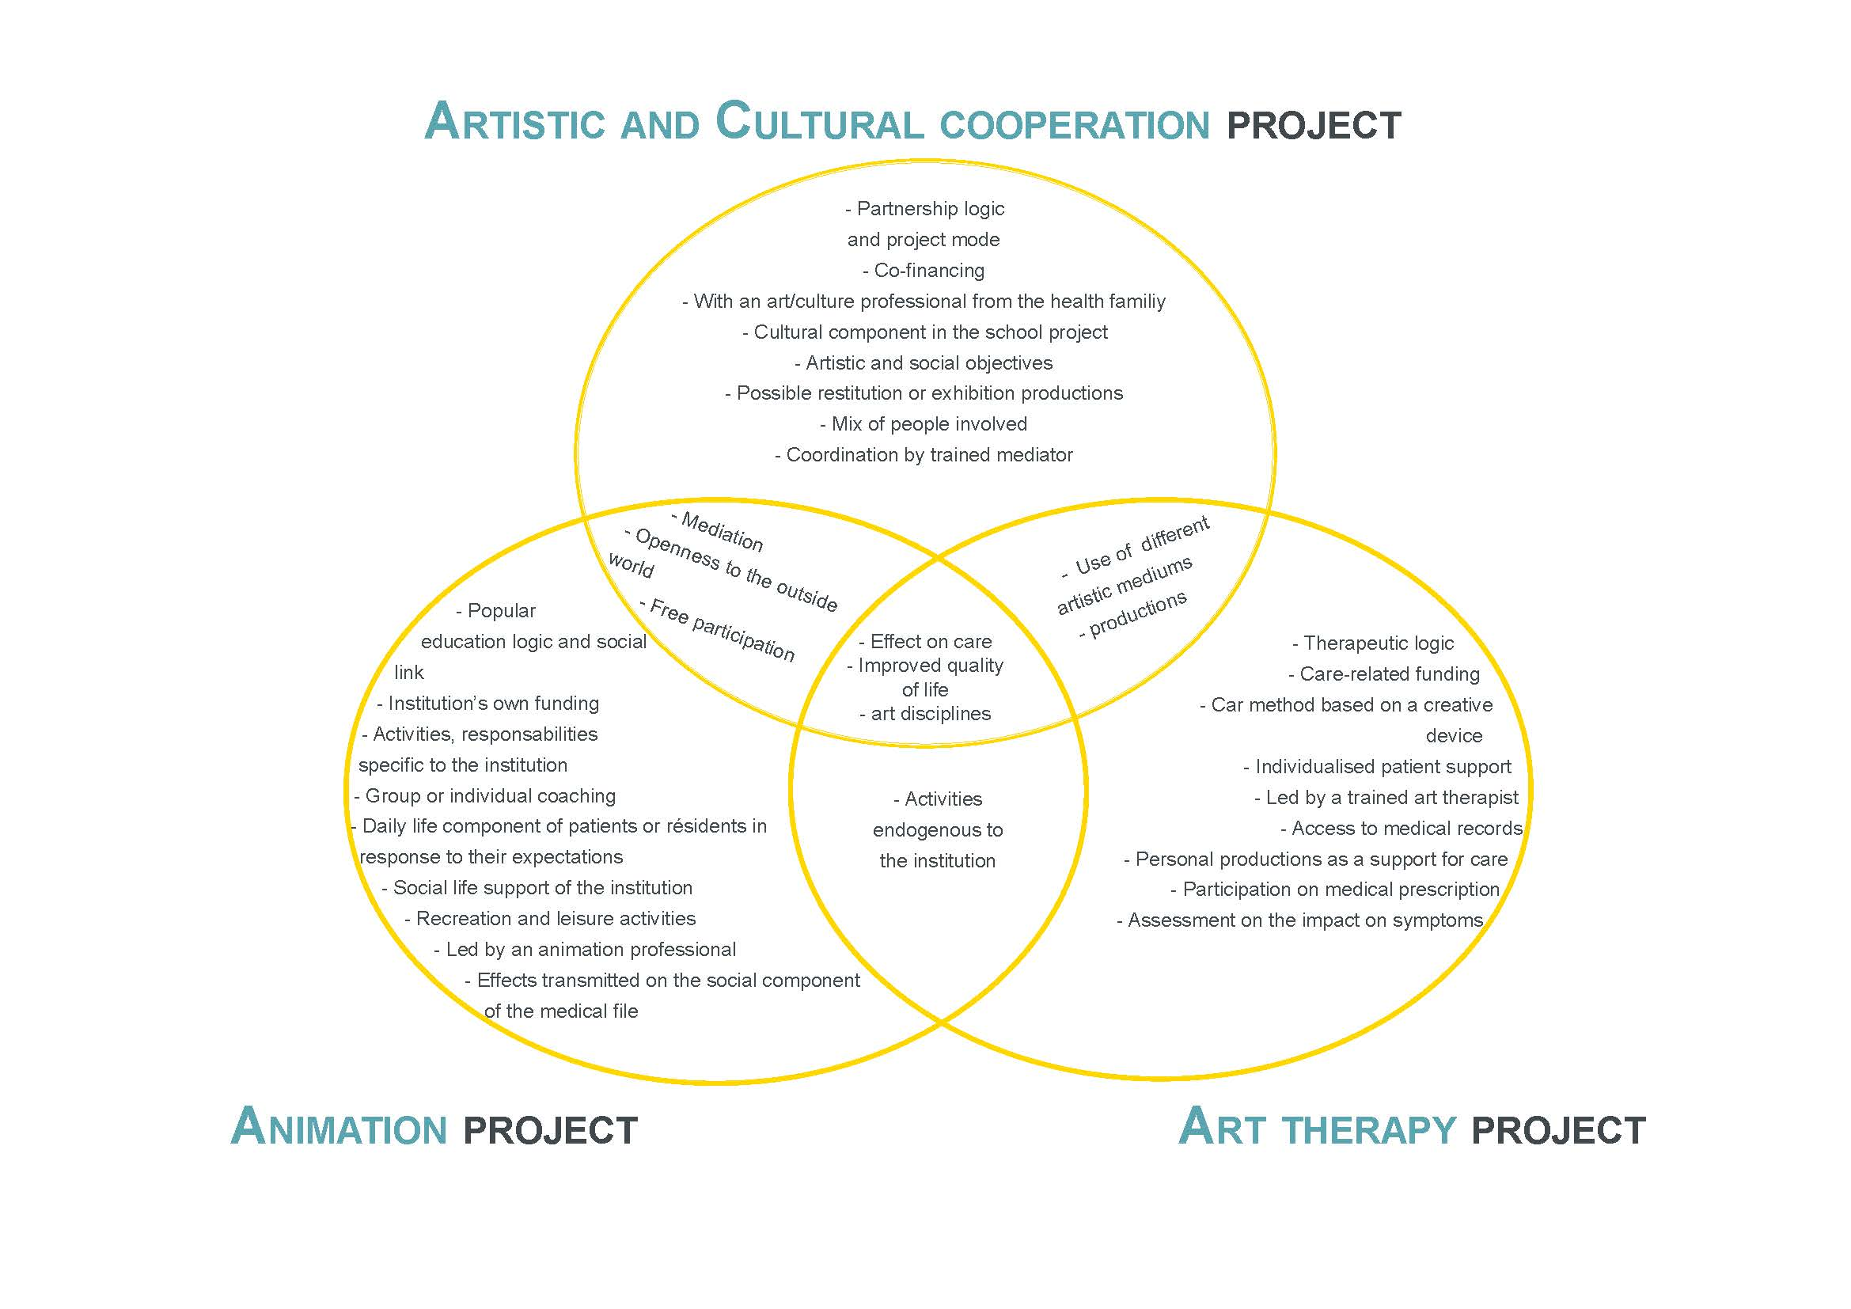
Culture & Health Pole, Γαλλία
Το Culture & Health Pole είναι ένας ανεξάρτητος συνεταιρισμός που λειτουργεί ως σύνδεσμος μεταξύ επαγγελματιών του πολιτισμού και επαγγελματιών υγείας για την προώθηση της δημιουργίας έργων συνεργασίας στην περιοχή Nouvelle-Aquitaine στη Γαλλία.
Αυτό το διάγραμμα αντιπροσωπεύει τα κοινά και αποκλίνοντα σημεία μεταξύ των προσεγγίσεων της θεραπείας τέχνης, της κοινωνικο-πολιτιστικής εμψύχωσης και της συνεργασίας μεταξύ πολιτισμού και υγείας.
Πηγή: https://culture-sante-aquitaine.com/

Slide 28

Μελέτη περίπτωσης: Art & Craft Social Prescription – ένας οδικός χάρτης στη Βόρεια Ιρλανδία
Προσέγγιση συνεργασίας του Healthy Living Center για την υποστήριξη της οικογένειας που λειτουργεί ως ολιστικό μονοπάτι φροντίδας σε 3 επίπεδα του Hardiker Μοντέλο https://onlinelibrary.wiley.com/doi/abs/10.1111/cfs.12683
Τα αποτελέσματα μιλούν από μόνα τους:
«Όταν τα πράγματα πάνε στραβά τώρα, έχω μια ολόκληρη ομάδα ανθρώπων που με βοηθούν να δω ότι είναι φυσιολογικό και ότι ο κόσμος δεν είναι εναντίον μου».
«ΜΕ Ξαναανακάλυψα»
Βασικός Ρόλος Υπάλληλος Υποστήριξης Οικογένειας
Βασικός Παράγοντας «Ζωή εμπειρία κακής ψυχικής υγείας»
https://wellcome.org/news/lets-talk-about-lived-experiences-mental-health-challenges
Πρόγραμμα που επιτρέπει τη συμμετοχή «όλων των ικανοτήτων».
Ενότητες 4-6
Ενότητες 1-3
Το SFNB επιδιώκει να οικοδομήσει σχέσεις εμπιστοσύνης με οικογένειες που συχνά παλεύουν με αντίξοες συνθήκες που τις συνδέουν με κατάλληλες υπηρεσίες
Συνεργάζεται με οικογένειες σε βάση 1-1 για να εντοπίσει και να σχεδιάσει ένα σχέδιο φροντίδας για την κάλυψη συγκεκριμένων αναγκών. Το επαναλαμβανόμενο θέμα ήταν "δεν υπάρχει χρόνος για τον εαυτό τους"
Μια ξεχωριστή μορφή γνώσης που βασίζεται και διαφέρει ανεπαίσθητα από την υπάρχουσα ορολογία, για να προσελκύσει ένα ευρύτερο κοινό και ένα ευρύτερο φάσμα προοπτικών.
Επιτρέποντας σε όσους έχουν περιορισμένη εμπειρία να βυθιστούν από την αρχή και να αρχίσουν να αναπτύσσουν αυτοπεποίθηση
Εκτύπωση Μαντέλα
Paper Quilling
Σπιτικές βόμβες μπάνιου
Σπιτικό σαπούνι
Κατασκευή τσόχας
Αισθητήρας με βελόνα
Η παρέμβαση υπό την ηγεσία της κοινότητας επέτρεψε μια αισθητηριακή και δημιουργική εμπειρία με την υποστήριξη των συνομηλίκων τους. Στην αντιμετώπιση της αυτοεκτίμησης και της αυτοεκτίμησης, έχει μετατοπίσει τη δύναμη πίσω στο άτομο.

Slide 29
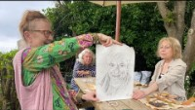
ΒΙΝΤΕΟ: «Kοινωνικοί συνταγογράφοι» που επιμελούνται μια έκθεση τέχνης
Η εργαζόμενη στον σύνδεσμο συνταγογράφησης κοινωνικής δικτύωσης Ellie Moseley ανακάλυψε ότι πολλοί από τους χρήστες των υπηρεσιών είχαν ενδιαφέρον για τις τέχνες.
Αποφάσισε να συνδεθεί με γκαλερί τέχνης και οι πελάτες της κοινωνικής συνταγογράφησης επιμελήθηκαν την έκθεση τέχνης «What Lies Behind».
ΚΑΝΤΕ ΚΛΙΚ
ΓΙΑ ΝΑ ΔΕΙΤΕ
Πηγή: https://www.gponline.com/social-prescribing-patients-curate-art-exhibition-leading-cornish-gallery/article/1738119

Slide 30
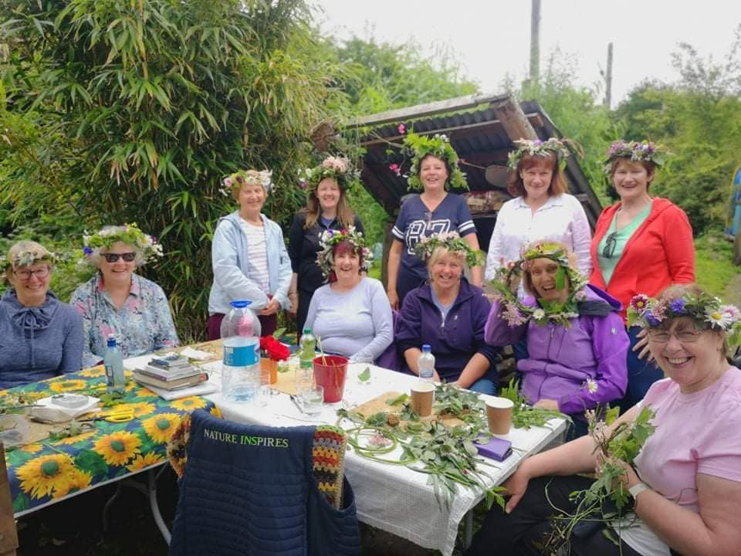
Μελέτη περίπτωσης – Η φύση εμπνέει – Δημιουργώντας τέχνη από τη φύση
Το Nature Inspires βρίσκεται στα βορειοδυτικά της Ιρλανδίας και φιλοξενεί εργαστήρια γύρω από τη φύση.
Τα εργαστήρια είναι προσαρμοσμένα στις ανάγκες της ομάδας και περιλαμβάνουν:
Κατασκευή στεφάνων από αγριολούλουδα
Δημιουργία τέχνης εμπνευσμένης από τη φύση
Αφήγηση ιστοριών γύρω από την κληρονομιά της περιοχής
Αναζήτηση τροφής και δημιουργία τσαγιού
Εξερεύνηση του τοπίου
Δημιουργικά εργαστήρια όπως αυτά είναι ένας πολύ καλός τρόπος για να χαλαρώσετε και να γνωρίσετε νέους ανθρώπους.
Πηγή: https://www.facebook.com/natureisbestflorist.blogspot.ie

Slide 31
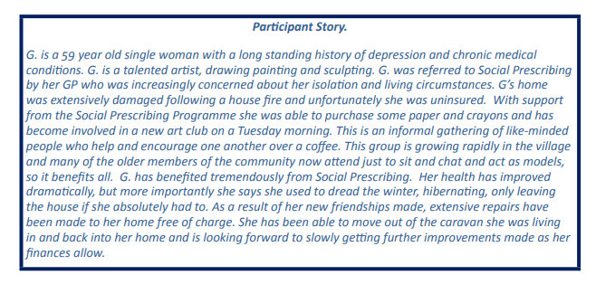
Κοινωνική Συνταγογράφηση – ΠΩΣ ΕΝΑΣ ΤΕΧΝΙΚΟΣ ΛΟΓΟΣ ΒΟΗΘΗΣΕ ΜΙΑ ΚΥΡΙΑ
Αυτή η ιστορία δείχνει τον αντίκτυπο που μπορεί να έχει η κοινωνική συνταγογράφηση και τα οφέλη που μπορεί να έχει.
Η Donegal Social Prescribing έχει μια αξιολόγηση του πιλοτικού της προγράμματος που πραγματοποιήθηκε το 2015. Η μαρτυρία είναι μόνο μία από αυτές που παρουσιάζονται.
Μπορείτε να διαβάσετε την πλήρη έκθεση εδώ:
https://www.hse.ie/eng/services/list/4/mental-health-services/nosp/research/reports/donegal-social-prescribing-evaluation.pdf

Slide 32
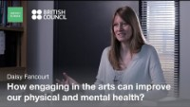
Βίντεο: πώς οι τέχνες μπορούν να βοηθήσουν στη θεραπεία του χρόνιου πόνου και της γνωστικής έκπτωσης
«Δραστηριότητες όπως η επίσκεψη σε μουσεία, γκαλερί, θέατρο, συναυλίες… Διαπιστώνουμε επίσης ότι αυτές οι δραστηριότητες σχετίζονται με χαμηλότερο κίνδυνο εμφάνισης άνοιας».
Σε αυτό το βίντεο, η Daisy Fancourt PhD στην Ψυχονευροανοσολογία, Senior Research Associate, University College London αναφέρει λεπτομερώς την επίδραση που έχουν οι τέχνες στην ευημερία μας, τη συσχέτιση μεταξύ της ανάγνωσης μυθοπλασίας και της συμπεριφοράς υγείας και πώς οι τέχνες μπορούν να αντιμετωπίσουν τον χρόνιο πόνο και τη γνωστική έκπτωση.
ΚΑΝΤΕ ΚΛΙΚ
ΓΙΑ ΝΑ ΔΕΙΤΕ
Πηγή: https://youtu.be/_iBaF7y9msQ

Slide 33
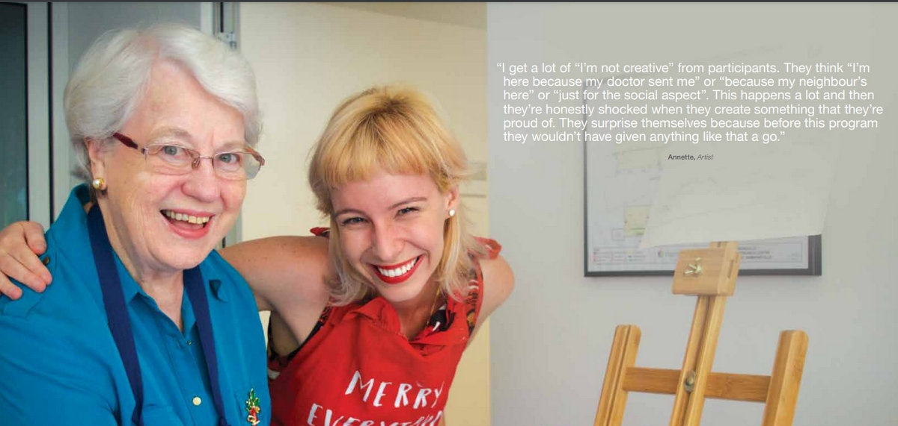
Ας πάρουμε έμπνευση από την Αυστραλία: Arts on Prescription
Το Arts on Prescription είναι ένα διασκεδαστικό, συναρπαστικό και πρακτικό πρόγραμμα όπου έμπειροι καλλιτέχνες εργάζονται με μικρές ομάδες για να βοηθήσουν τους συμμετέχοντες να εξερευνήσουν τη δημιουργικότητά τους και να μάθουν νέες δεξιότητες, ενώ ταυτόχρονα εστιάζουν σε συγκεκριμένες ανάγκες υγείας και ευεξίας. Αν και αυτό το έργο απευθυνόταν αρχικά σε άτομα μεγαλύτερης ηλικίας, μπορούσε επίσης να λειτουργήσει καλά με όλες τις ηλικίες.
Πηγή: https://www.hammond.com.au/arts-on-prescription-sector-guide/file

Slide 34
"
Το ιατρικό επάγγελμα έχει προχωρήσει πολύ στην αναγνώριση των θεραπευτικών πλεονεκτημάτων της τέχνης. Ελπίζω ότι κάποια μέρα οι τέχνες θα θεωρηθούν τόσο σημαντικές στη ζωή όλων όσο η αναπνοή καθαρού αέρα, η κατανάλωση καθαρών τροφών και η σωματική άσκηση.
"
Ρενέ Φίλιπς
Η Renée Phillips ίδρυσε το The Healing Power of ART & ARTISTS το 2015. Είναι ιδρύτρια και διευθύντρια του Manhattan Arts International
www.ManhattanArts.com

Slide 35
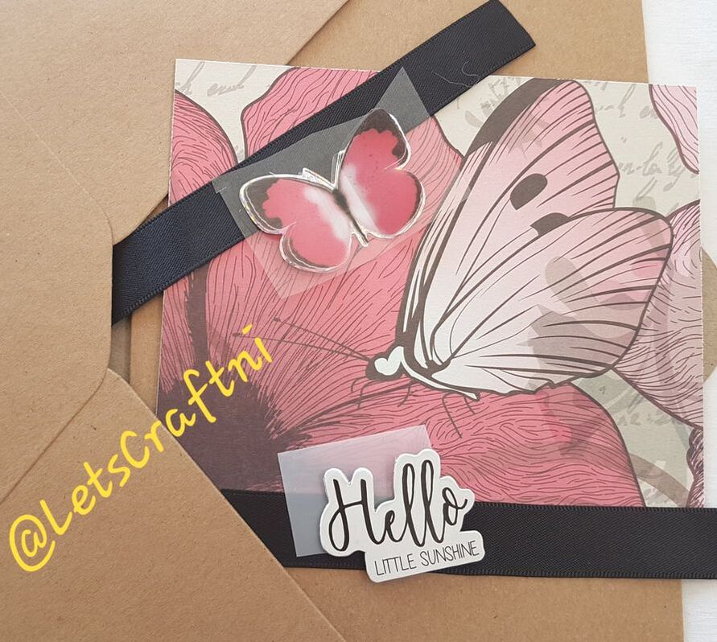
Μελέτη περίπτωσης – Εργαστήρια χειροτεχνίας, εμπνευστείτε από το Let's Craft NI
Το Let's Craft NI συνεργάζεται με κοινοτικές ομάδες και γυναικείες οργανώσεις σε όλη τη Βόρεια Ιρλανδία. Προσφέρουν μια σειρά από προγράμματα υγείας και ευεξίας μέσω της χειροτεχνίας. Τα προγράμματά τους υποστηρίζουν τη θετική ψυχική υγεία και την ενσυνειδητότητα, ενώ ενθαρρύνουν τη δημιουργικότητα και τη δια βίου μάθηση. Υπάρχουν τόσα πολλά μεγάλα οφέλη για την υγεία από τη δημιουργία και την εργασία με τα χέρια σας, με την έρευνα να παρέχει στοιχεία για τα θετικά οφέλη για την υγεία, συμπεριλαμβανομένων των θετικών οφελών για την ψυχική μας υγεία.
Τα προγράμματα χειροτεχνίας Let's Craft NI είναι ευθυγραμμισμένα με τα συνιστώμενα 5 βήματα για τη θετική ψυχική υγεία .
Οι δραστηριότητές τους έχουν σχεδιαστεί για να τονώνουν την αυτοπεποίθηση, να ενισχύουν τις δεξιότητες και τη μάθηση, να παρέχουν μια αίσθηση επιτευγμάτων και να ενθαρρύνουν την επίγνωση και την ευημερία.
Πηγή: https://www.letscraftni.com/womens-organisations.html

Slide 36

Ερευνητική εργασία – Χρήση των τεχνών ως μορφή κοινωνικής συνταγογράφησης – Φως σε σκοτεινά μέρη
«Φως σε σκοτεινά μέρη»: διερεύνηση ποιοτικών δεδομένων από μια διαχρονική μελέτη χρησιμοποιώντας τις τέχνες ως μορφή κοινωνικής συνταγογράφησης
Οι συμμετέχοντες καταδεικνύουν ότι το πρόγραμμα παρείχε μια σειρά από προσωπικά και κοινωνικά οφέλη που σπάνια εξετάζονται ή διερευνώνται σε συγκριτικές μελέτες. Η ανάλυση δείχνει ότι οι συμμετέχοντες ήταν σε θέση να αυτοδιαχειρίζονται πτυχές των συνθηκών που σχετίζονται με την υγεία τους και ήταν σε θέση να σημειώσουν πρόοδο προς μια καλύτερη σωματική ή/και ψυχική υγεία.
Πηγή:www.tandfonline.com /doi/full/10.1080/17533015.2018.1490786

Slide 37

Ενδιαφέρεστε να μάθετε περισσότερα;
Μπορεί η Τέχνη να μας σώσει;
Πρόκειται για ένα podcast που παρουσιάζει διαφορετικούς και βραβευμένους καλλιτέχνες σχετικά με το ρόλο της περιέργειας και του θάρρους στη ζωή και το πως η δουλειά τους τους προσφέρει οφέλη ευημερίας.
https://canartsaveus.podbean.com/

Slide 38
Μια πρακτική πολιτισμού
& θεάτρου
Σε αυτή την ενότητα, εξετάζουμε ορισμένα παραδείγματα κοινωνικής συνταγογράφησης στους ευρύτερους τομείς του πολιτισμού, συμπεριλαμβανομένου του θεάτρου

Slide 39


Κοινωνική Συνταγογράφηση και Πολιτισμός στη Συνταγογράφηση
Το Culture on Prescription είναι ένας ιστότοπος που εστιάζει αποκλειστικά στις τέχνες και τον πολιτισμό. Μπορείτε να κατεβάσετε το Myth Buster και να μάθετε περισσότερα στον ιστότοπό τους: https://cultureonprescription.org.uk/

Slide 40
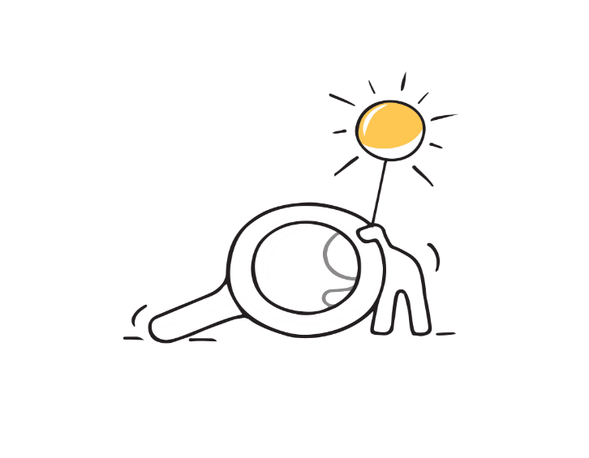
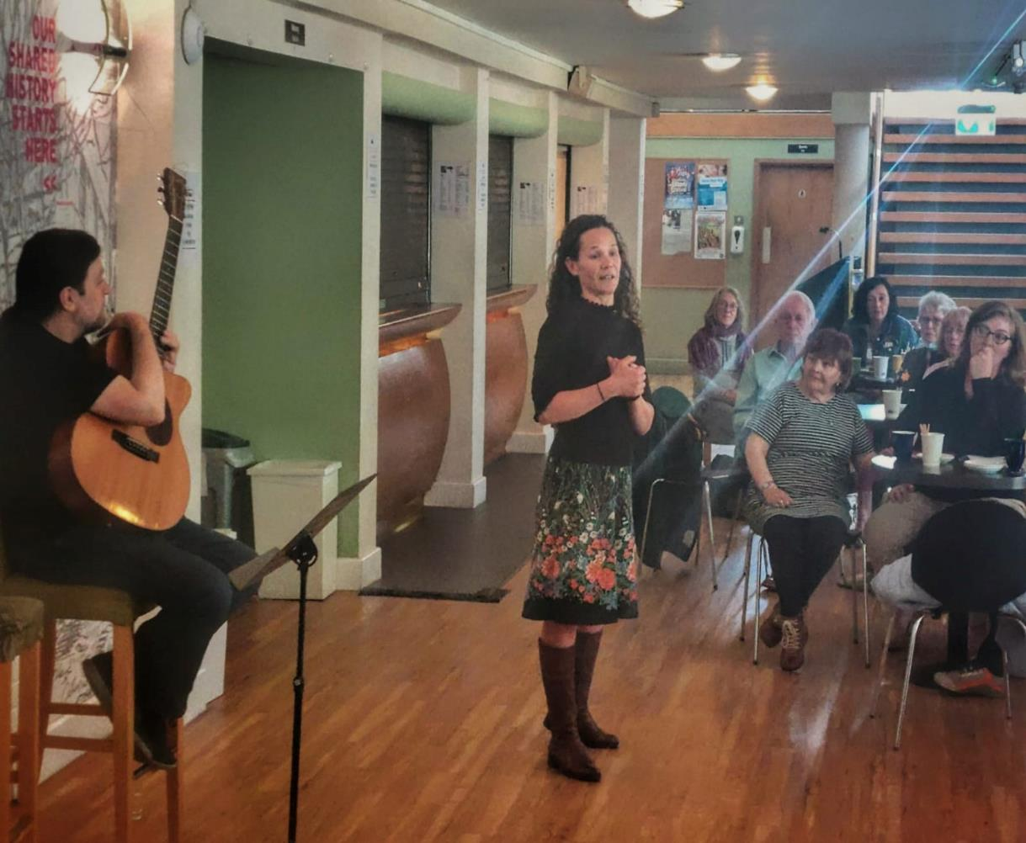
Μελέτη Περίπτωσης –
Πολιτιστικοί Σύντροφοι
Το Hawk's Well είναι ένα θέατρο 340 θέσεων στο Σλίγκο της Βορειοδυτικής Ιρλανδίας. Το Hawk's Well Cultural Companions ήταν μια πρωτοβουλία που δημιουργήθηκε το 2019 με στόχο να προσφέρει αυξημένες ευκαιρίες σε ηλικιωμένους να ασχοληθούν με τη ζωντανή πολιτιστική και καλλιτεχνική σκηνή του Sligo, δημιουργώντας ένα δίκτυο ανθρώπων που θα συνόδευαν ο ένας τον άλλον σε πολιτιστικές εκδηλώσεις στο θέατρο.
Οι Cultural Companions είναι ένα δίκτυο ανθρώπων που ενδιαφέρονται για τις τέχνες και τον πολιτισμό που μπορούν να συνοδεύουν ο ένας τον άλλον σε πολιτιστικές εκδηλώσεις. Αυτός είναι ένας πολύ καλός τρόπος για τους ανθρώπους να γνωρίσουν νέα άτομα με κοινά ενδιαφέροντα.
Πηγή: Cultural Companions - Hawk's Well Theatre Sligo (hawkswell.com)

Slide 41

Κοινωνική συνταγογράφηση στη Βιβλιοθήκη του Ηνωμένου Βασιλείου
Πολλές βέλτιστες πρακτικές κοινωνικής συνταγογράφησης προέρχονται από το Ηνωμένο Βασίλειο. Στο Έσσεξ, το πρόγραμμα Connect Well in Essex έχει εκπαιδεύσει βιβλιοθηκονόμους και εθελοντές να καθοδηγούν τους ανθρώπους απευθείας σε κοινοτικές ομάδες και δραστηριότητες. Το Suffolk Open Space είναι ένα άλλο μέρος, μια χαλαρή ομάδα όπου μπορείτε να γνωρίσετε νέα άτομα, να συνομιλήσετε και να κάνετε νέους φίλους.
Φωτογραφία Michael Jarmoluck – Pixabay
Πηγή: https://socialprescribingacademy.org.uk/the-power-of-the-arts-and-social-activities-to-improve-the-nations-health/ , NHS Αγγλία » Κοινωνική συνταγογράφηση στη βιβλιοθήκη

Slide 42
Κοινωνική συνταγογράφηση στη Βιβλιοθήκη του Ηνωμένου Βασιλείου
Το «Books on Prescription» είναι διαθέσιμο σε πολλές δημόσιες βιβλιοθήκες στο Ηνωμένο Βασίλειο.
Παρέχει συμβουλές βιβλίων για νέους που παλεύουν με άγχος ή κατάθλιψη ή για ενήλικες που ζουν με ιδιαίτερες μακροχρόνιες παθήσεις. Τα άτομα αυτά συχνά συνδέονται με λέσχες ανάγνωσης, όπου μπορούν να συζητήσουν κοινές εμπειρίες και να εξερευνήσουν λύσεις.
Φωτογραφία Michael Jarmoluck – Pixabay
Πηγή: https://socialprescribingacademy.org.uk/the-power-of-the-arts-and-social-activities-to-improve-the-nations-health/

Slide 43
Μια πρακτική μουσικής και χορού
Σε αυτή την ενότητα, διερευνούμε τη δύναμη και τις δυνατότητες της μουσικής και του χορού στην κοινωνική συνταγογράφηση.

Slide 44

Η σύνδεση μεταξύ μουσικής και ευεξίας
Όλοι γνωρίζουμε τη θετική επίδραση που μπορεί να έχει η μουσική στη διάθεσή μας, αλλά αυτό το άρθρο εξετάζει τους τρόπους με τους οποίους η μουσική μπορεί να δημιουργήσει συνδέσεις.
Η Creative Community for Peace έχει γράψει μια ανάρτηση ιστολογίου που διερευνά 3 τρόπους με τους οποίους η μουσική μπορεί να φέρει κοντά τους ανθρώπους:
Η μουσική είναι ένα μέσο έκφρασης και ανταλλαγής συναισθημάτων.
Η μουσική επιτρέπει στους ανθρώπους να δεθούν πάνω από μια εμπειρία.
Η μουσική είναι ένα όχημα για να μοιραζόμαστε τη δική μας κουλτούρα και να βιώνουμε τους άλλους.
Διαβάστε ολόκληρο το άρθρο εδώ: https://creativecommunityforpeaceblog.com/3-ways-music-brings-people-together/

Slide 45
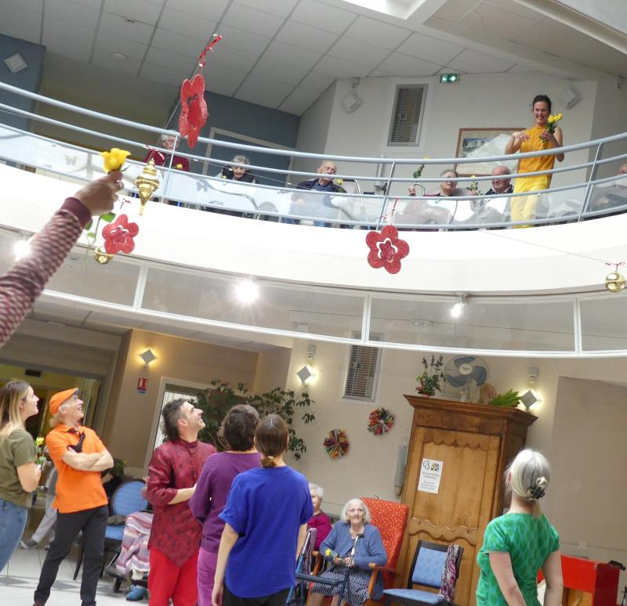
Case Study – The Grand Tour of Waltz 3 DAY
Καλλιτεχνική κατοικία
Για 3 ημέρες, η EHPAD (Εγκατάσταση Διαμονής για Ηλικιωμένους Εξαρτώμενους) του Cerizay La Cressonnière υποδέχτηκε την ομάδα του «Grand Tour de Valse», δημιουργούς ενός χορογραφικού και μουσικού έργου που ξεκίνησε από την ομάδα ενδυνάμωσης Aléa.
Αυτό το έργο ήταν μέρος της προσέγγισης που συνδέει τον πολιτισμό και την υγεία που πραγματοποιήθηκε από την ένωση Voix & Danses και λαμβάνει την υποστήριξη του Conférence des financiers, του Agglo2B και του DRAC μέσω της σύμβασης μιας καλλιτεχνικής δράσης και της πολιτιστικής εκπαίδευσης.
Πηγή: https://culture-sante-aquitaine.com/vos-projets/le-grand-tour-de-valse-cie-alea-citta-association-voix-danses-212/

Slide 46
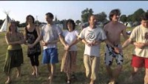
Μελέτη περίπτωσης – Κατασκηνώσεις Earthsong
Το Earthsong Camps στοχεύει στη δημιουργία ενός περιβάλλοντος που επιτρέπει στους ανθρώπους να συνδέονται με τον εαυτό τους και τους άλλους με θετικό τρόπο μέσω της ανταλλαγής μουσικής, κίνησης, νέας και αρχαίας σοφίας και επιλογών υγιεινού τρόπου ζωής. Οι κατασκηνώσεις Earthsong ενθαρρύνουν μια αίσθηση άγριας παιχνιδιάρικης δημιουργικότητας και ειρηνικής πνευματικής επίγνωσης, εξερευνώντας υπέροχη μουσική, τραγούδι και χορό από πολλούς πολιτισμούς.
Η ελπίδα τους είναι ότι όταν τους δίνεται ο χρόνος και ο χώρος να επιβραδύνουν και να επικεντρωθούν σε σημαντικά πράγματα, θα είνια πιο ικανοί να παρατηρήσουν καλύτερα τι τους αρέσει στον εαυτό τους και στους άλλους.
ΚΑΝΤΕ ΚΛΙΚ
ΓΙΑ ΝΑ ΔΕΙΤΕ
Περισσότερες πληροφορίες: https://www.earthsong.ie/

Slide 47
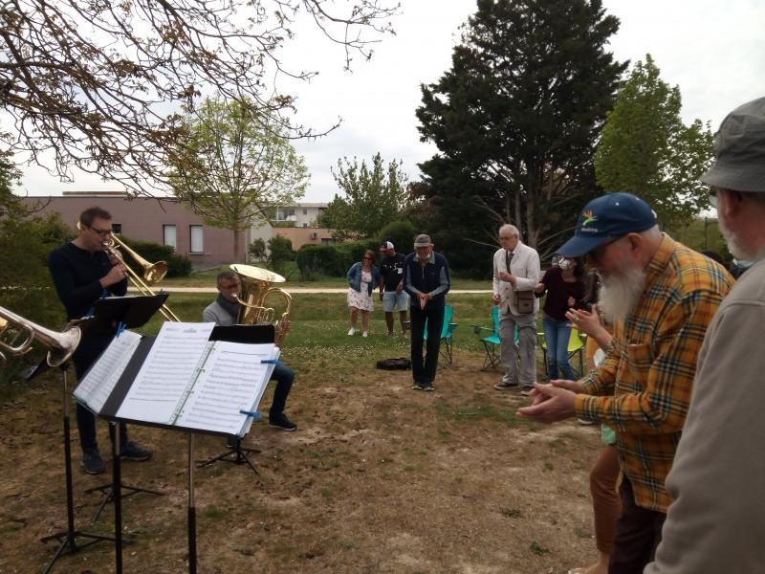
Case Study – Music and Social Prescribing, A musical Break
Κάθε μήνα, στο Ateliers Cord'Ages στο Πουατιέ της Γαλλίας, άτομα με δυσκολίες στην αυτονομία τους συναντούν μουσικούς για ένα μουσικό διάλειμμα. Είναι μια τακτική συνάντηση που τους επιτρέπει να ανακαλύψουν νέες αισθήσεις και να ξυπνήσουν θαμμένα συναισθήματα.
Η μουσική έρχεται να αγγίξει την ευαισθησία όλων για να δημιουργήσει μια ατομική και συλλογική εμπειρία: πολύτιμες στιγμές για να πλέκεις κοινωνικούς δεσμούς και να δονείται από κοινού.
Το μουσικό διάλειμμα γίνεται εφικτό από μια συνεργασία μεταξύ ενός παρόχου υγείας Les Ateliers Cord'âges και ενός πολιτιστικού παρόχου Nouvelle- aquitaine Chamber Orchestra.
Πηγή: https://culture-sante-aquitaine.com/vos-projets/la-pause-musicale-183/

Slide 48

Πόροι & εργαλεία για πολιτιστικούς οργανισμούς
Σε αυτήν την ενότητα θα ρίξουμε μια ματιά σε μερικές ιδέες που μπορείτε να χρησιμοποιήσετε για εργαστήρια σε ομάδες.
Μπορεί να είναι ένας εύκολος τρόπος για να σπάσετε τον πάγο και να αλληλεπιδράσετε με τα μέλη μίας ομάδας. Σας προτείνουμε να δοκιμάσετε πρώτα το καθένα από αυτά μόνοι σας και μετά να σκεφτείτε ποια θα λειτουργούσαν καλύτερα στο κοινωνικό ή πολιτιστικό περιβάλλον εργασίας σας.

Slide 49
Πηγή – η τέχνη είναι διασκεδαστική ιστοσελίδα
Το Art is Fun είναι ένας ιστότοπος που έχει κάτι για όλους - από τον εντελώς αρχάριο έως τον άπληστο λάτρη της τέχνης. Βασικά, αυτός είναι ένας ιστότοπος για το δημιουργικό πνεύμα.
Μπορείτε να επιλέξετε από μια ποικιλία σεμιναρίων σε μια σειρά διαφορετικών στυλ.
Αυτός ο ιστότοπος θα παρέχει ώρες δωρεάν πόρων για τις ομάδες σας ή για εσάς.
https://www.art-is-fun.com/

Slide 50





Έρευνες έχουν δείξει ότι οι τέχνες και ο πολιτισμός παίζουν σημαντικό ρόλο στην υγεία μας σύμφωνα με τον Παγκόσμιο Οργανισμό Υγείας (ΠΟΥ)
Μπορείτε να προσθέσετε την κοινωνική συνταγογράφηση στη δουλειά σας, ενθαρρύνοντας τους ανθρώπους να κάνουν το Πολιστικό 5 (Cultural 5)!
Δημιουργική άσκηση:
Κάντε το Πολιτιστικό 5
Μουσική - Βρείτε έναν ήχο ή μουσική που ταιριάζει με τη διάθεσή σας. Νιώστε τις δονήσεις και αφήστε έξω τα συναισθήματά σας.
Κίνηση - Εκφράστε τη διάθεση και τα συναισθήματά σας μέσω του φυσικού χώρου.
Οπτικοποίηση - Κλείστε τα μάτια σας και διατυπώστε μια εικόνα. Ή σηκώστε ένα μολύβι και σχεδιάστε κάτι.
Αφήγηση ιστοριών - Χρησιμοποίησε όλες τις αισθήσεις σου για να περιγράψεις 3 πράγματα που σου συνέβησαν σήμερα.
Συνδεθείτε με το περιβάλλον σας - Αντιμετωπίστε το σαν μουσείο, τραβήξτε φωτογραφίες και απαθανατίστε την ομορφιά.

Slide 51
ΔΗΜΙΟΥΡΓΙΚΗ ΑΣΚΗΣΗ- Hirameki Art
Το Hirameki είναι μια διασκεδαστική τεχνική ζωγραφικής που εξάπτει τη φαντασία σας. Θα χρειαστείτε στυλό, μολύβια ή και χαρτί.
Βουτήξτε το πινέλο σας στο χρώμα και δημιουργήστε πινελιές ή σταγόνες στο χαρτί σας ελεύθερα, χωρίς κανέναν έλεγχο και αφήνοντας το πινέλο και το χέρι σας να ρέουν. Αφήστε το χρώμα σας να στεγνώσει
Καταγράψτε σε ξεχωριστό χαρτί, 3 από τις μεγαλύτερες «υπερδυνάμεις» σας.
«Οι «υπερδυνάμεις» είναι εσωτερικοί πόροι που συχνά ξεχνάμε και δυνάμεις που μπορούμε να χρησιμοποιήσουμε».
Επιστρέψτε στη ζωγραφική σας και χρησιμοποιώντας τα δυνατά σημεία που παραθέσατε, επιλέξτε μια πινελιά ή μια σταγόνα για κάθε λέξη, που πιστεύετε ότι την αντιπροσωπεύει καλύτερα.
Χρησιμοποιώντας ένα στυλό ή μολύβι, σχεδιάστε μέρη του σώματος ζώων ή ανθρώπου που θα σας βοηθήσουν να ζωντανέψετε αυτή τη λέξη και μόλις τελειώσετε δώστε της ένα όνομα.
ΤΕΛΟΣ - Τραβήξτε το μια φωτογραφία και κρατήστε τη στο τηλέφωνό σας, ώστε την επόμενη φορά που θα αισθανθείτε άγχος, μπορείτε να το κοιτάξετε για να υπενθυμίσετε στον εαυτό σας τις υπερδυνάμεις σας!

Slide 52

Παρακολουθήστε για να μάθετε περισσότερα για το Hirameki
Hirameki σημαίνει
«φλας έμπνευσης»
ΚΑΝΤΕ ΚΛΙΚ
ΓΙΑ ΝΑ ΔΕΙΤΕ
Πηγή: https://www.abc.net.au/everyday/space-22-improving-mental-health-through-creative-arts/101052564

Slide 53

ΔΗΜΙΟΥΡΓΙΚΗ ΑΣΚΗΣΗ: Mindfulness Coloring
Το Mindfulness Coloring έχει κατακλύσει τον κόσμο τα τελευταία χρόνια.
Είναι ένας πολύ καλός τρόπος για τους ανθρώπους να χαλαρώνουν και μπορεί επίσης να βοηθήσει στην εστίαση του μυαλού.
Υπάρχουν αρκετοί ιστότοποι που προσφέρουν δωρεάν σελίδες με δυνατότητα λήψης, κάτι που θα μπορούσε να είναι μια εξαιρετική πηγή για μια ομαδική συνεδρία χαλάρωσης:
https://intrinsiconline.com/pages/printables
https://www.twinkl.ie/resource/us-tc-1551-mindfulness-coloring-pages-bumper-activity-pack
Image Credit Gordon Johnson – Pixabay

Slide 54
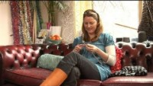
Ομαδική δραστηριότητα: Δημιουργία ομάδας πλεξίματος – Βίντεο
Ανάλογα με την κοινωνική/πολιτιστική εργασία σας, ίσως σκεφτείτε να δημιουργήσετε μια ομάδα πλεξίματος,. Αυτό το σύντομο βίντεο θα σας δώσει όλες τις πληροφορίες που χρειάζεστε.
Οι κοινές ομάδες συμφερόντων είναι ένας πολύ καλός τρόπος για τους ανθρώπους να γνωρίσουν άτομα στην περιοχή σας, να κάνουν φίλους και να μοιραστούν δεξιότητες.
ΚΑΝΤΕ ΚΛΙΚ
ΓΙΑ ΝΑ ΔΕΙΤΕ
Πηγή: https://www.abc.net.au/everyday/space-22-improving-mental-health-through-creative-arts/101052564

Slide 55

Ομαδική δραστηριότητα: δημιουργία λέσχης βιβλίου
Μια λέσχη βιβλίου Είναι ένας πολύ καλός τρόπος για να γνωρίσετε νέους ανθρώπους και να κάνετε φίλους. Τα πρώτα βήματα θα μπορούσαν να γίνουν επικοινωνώντας με την τοπική βιβλιοθήκη ή το κοινοτικό κέντρο για να δείτε εάν μπορεί να σας επιτρέψουν να φιλοξενήσετε τη λέσχη στον χώρο διεξαγωγής τους. Ορισμένες λέσχες βιβλίου φιλοξενούν εκ περιτροπής τις συναντήσεις στα σπίτια των μελών.
Χρειάζεστε μόνο δύο άτομα για να ξεκινήσετε μια λέσχη βιβλίου, και σύντομα μπορεί να χτιστεί από εκεί.
Υπάρχει μια πολύ ενδιαφέρουσα ανάρτηση από την Penguin Publishing, που θα σας δώσει περισσότερες πληροφορίες:
Image Credit rickstefanie – Pixabay
Πηγή: https://www.penguinrandomhouse.com/book-clubs/getting-started/

Slide 56

Ομαδική δραστηριότητα: δημιουργία συλλογικής δημιουργικής απασχόλησης
Οι ομάδες της κοινότητας θα μπορούσαν να ξεκινήσουν μια δημιουργική απασχόληση. Αυτός θα ήταν ένας πολύ καλός τρόπος για να προωθήσετε τη μάθηση από ομοτίμους και να ενθαρρύνετε τις συνδέσεις μέσα στην ομάδα. Στην ιδανική περίπτωση, κάθε άτομο θα είχε τη δική του περιοχή ενδιαφέροντος ή τεχνογνωσίας και θα μοιραζόταν τις δεξιότητές του με την ομάδα.
Οι συλλογικές δραστηριότητες ανάλογα με τις δεξιότητες των μελών μπορεί να περιλαμβάνουν:
Διακόσμηση κέικ
Ζωγραφική
Ξύλινα αντικείμενα
Τραγούδι
Χορός
Δράμα
Image Credit – Skitterphoto – Pixabay
Διαβάστε περισσότερα για την έναρξη μιας συλλογικής δημιουργικής απασχόησης εδώ:
https://www.artclubbers.com/blog/2020/6/3/start-a-creative-collective
Πηγή: https://www.penguinrandomhouse.com/book-clubs/getting-started/

Slide 57
Προτάσεις και μελλοντικός
σχεδιασμός
Αυτή είναι μια ευκαιρία για σας να αναλογιστείτε και να απαντήσετε σε μερικές σύντομες ερωτήσεις.

Slide 58

Ποια είναι τα βασικά σας σημεία από αυτό το μάθημα;
Αισθάνεστε καλύτερα εξοπλισμένοι για να σκεφτείτε να χρησιμοποιήσετε το ιατρείο σας ως διέξοδο για ομάδες Κοινωνικής Συνταγογράφησης;
Θα σκεφτόσασταν να χρησιμοποιήσετε κάποια από τις δραστηριότητες που αναφέρονται στο ιατρείο σας;
Αυτό το μάθημα σας έκανε να σκεφτείτε περισσότερο τα οφέλη της τέχνης και του πολιτισμού στην κοινωνική συνταγογράφηση;

Slide 59
Άλλοι ενδιαφέροντες σύνδεσμοι για να εξερευνήσετε…
Πανεπιστήμιο του Λίβερπουλ: Η τέχνη της κοινωνικής συνταγογράφησης: Πολιτική ενημέρωσης για δημιουργικές παρεμβάσεις στη φροντίδα ψυχικής υγείας
Ο Παγκόσμιος Οργανισμός Υγείας δίνει έμφαση στη σύνδεση μεταξύ των τεχνών και της ψυχικής υγείας
Ανακαλύψτε περισσότερες καλλιτεχνικές και πολιτιστικές δραστηριότητες για την υγεία και την ευημερία σας: g.co/ artshealth

Slide 60
Σας ευχαριστούμε που ασχοληθήκατε με το μάθημα “Εισαγωγή στην Κοινωνική Συνταγογράφηση για εκπαιδευτικούς Κοινωνικών/Πολιτιστικών Υπηρεσιών”
Μπορείτε να μάθετε περισσότερα για το Activate Project στον ιστότοπο www.socialprescribers.eu

